Slide 1
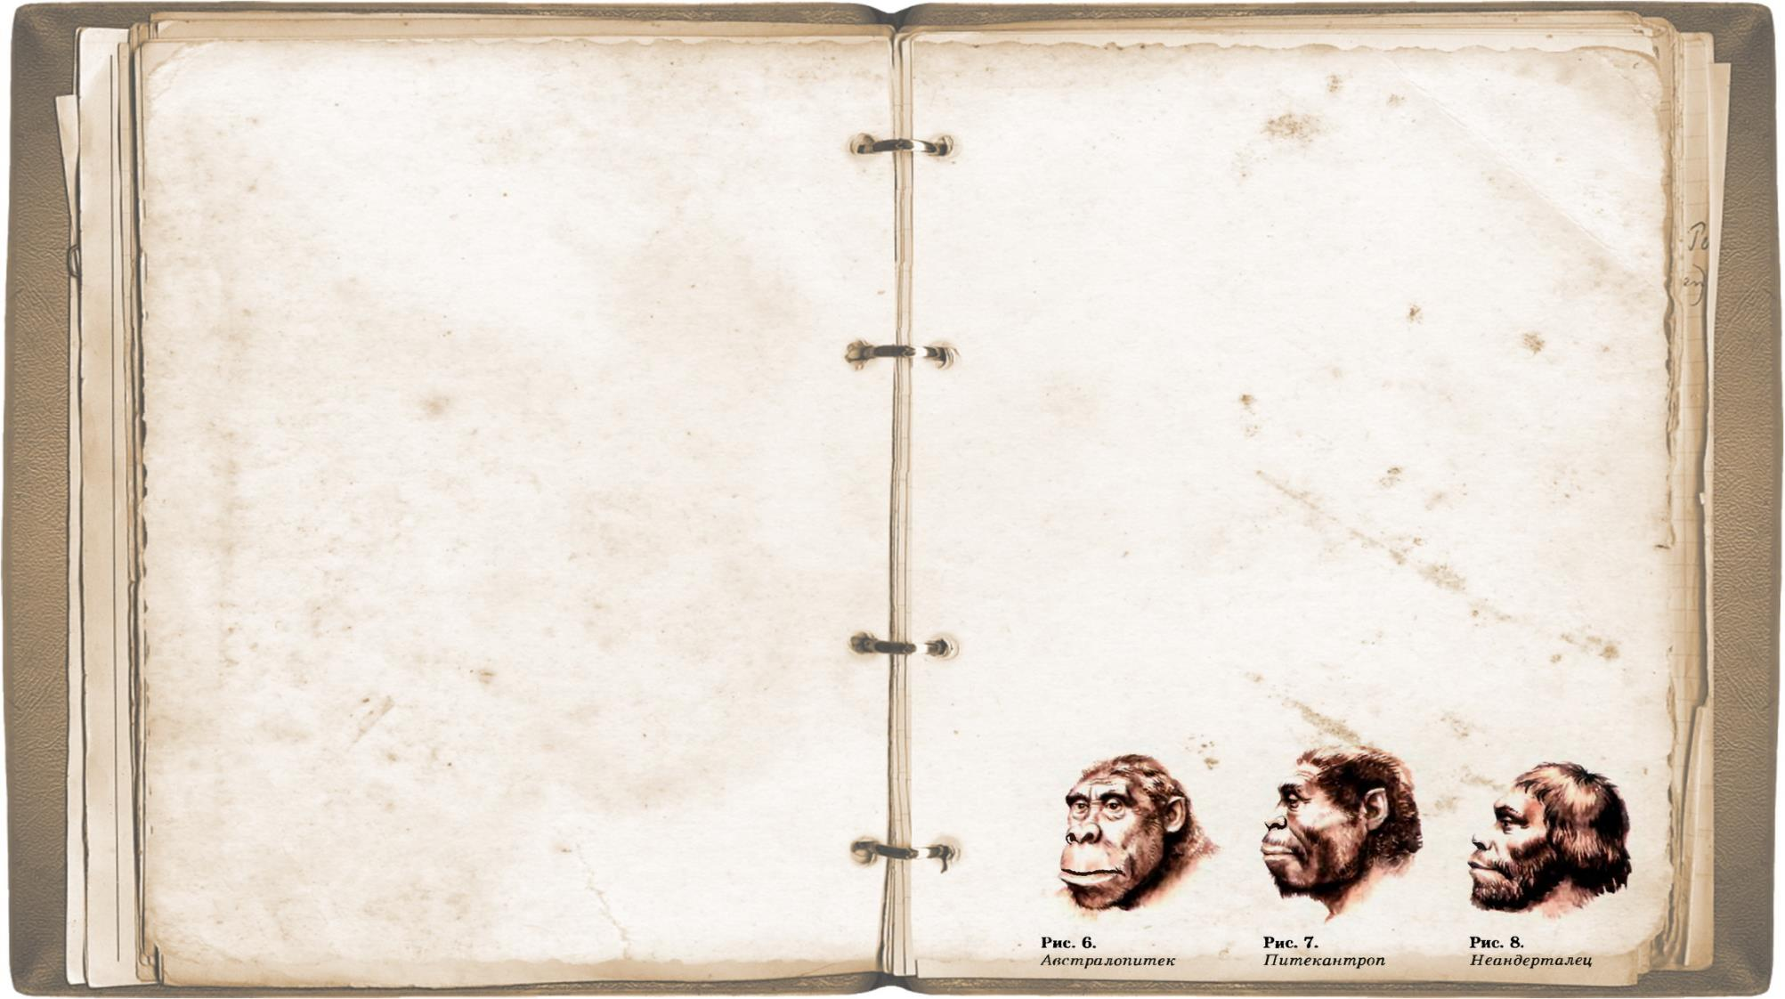
Номинация «Лучшее мероприятие в области искусства и культуры»
Проект «Открытие выставки Государственного биологического музея им. К.А. Тимирязева «17 черепов и один зуб, или изменение человека во времени»

Slide 2

Вводные данные
Заказчик – организаторы: передвижная выставка Государственного биологического музея им. К.А. Тимирязева «17 черепов и один зуб, или изменение человека во времени»
Тип мероприятия – презентация выставки
Количество человек, которые принимали участие в мероприятии – 50
Дата проведения мероприятия – 22 января 2016 года
Место проведения мероприятия – музей занимательных наук «Кварки» (г. Нижний Новгород, ул. Совнаркомовская, 13)
Подрядчики исполнителя – ООО «Кварки», Государственный биологический музея им. К.А. Тимирязева

Slide 3
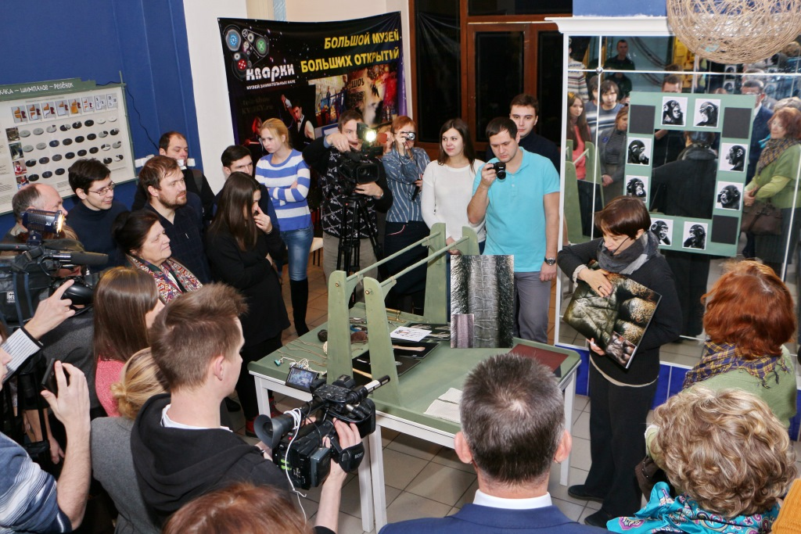

Slide 4
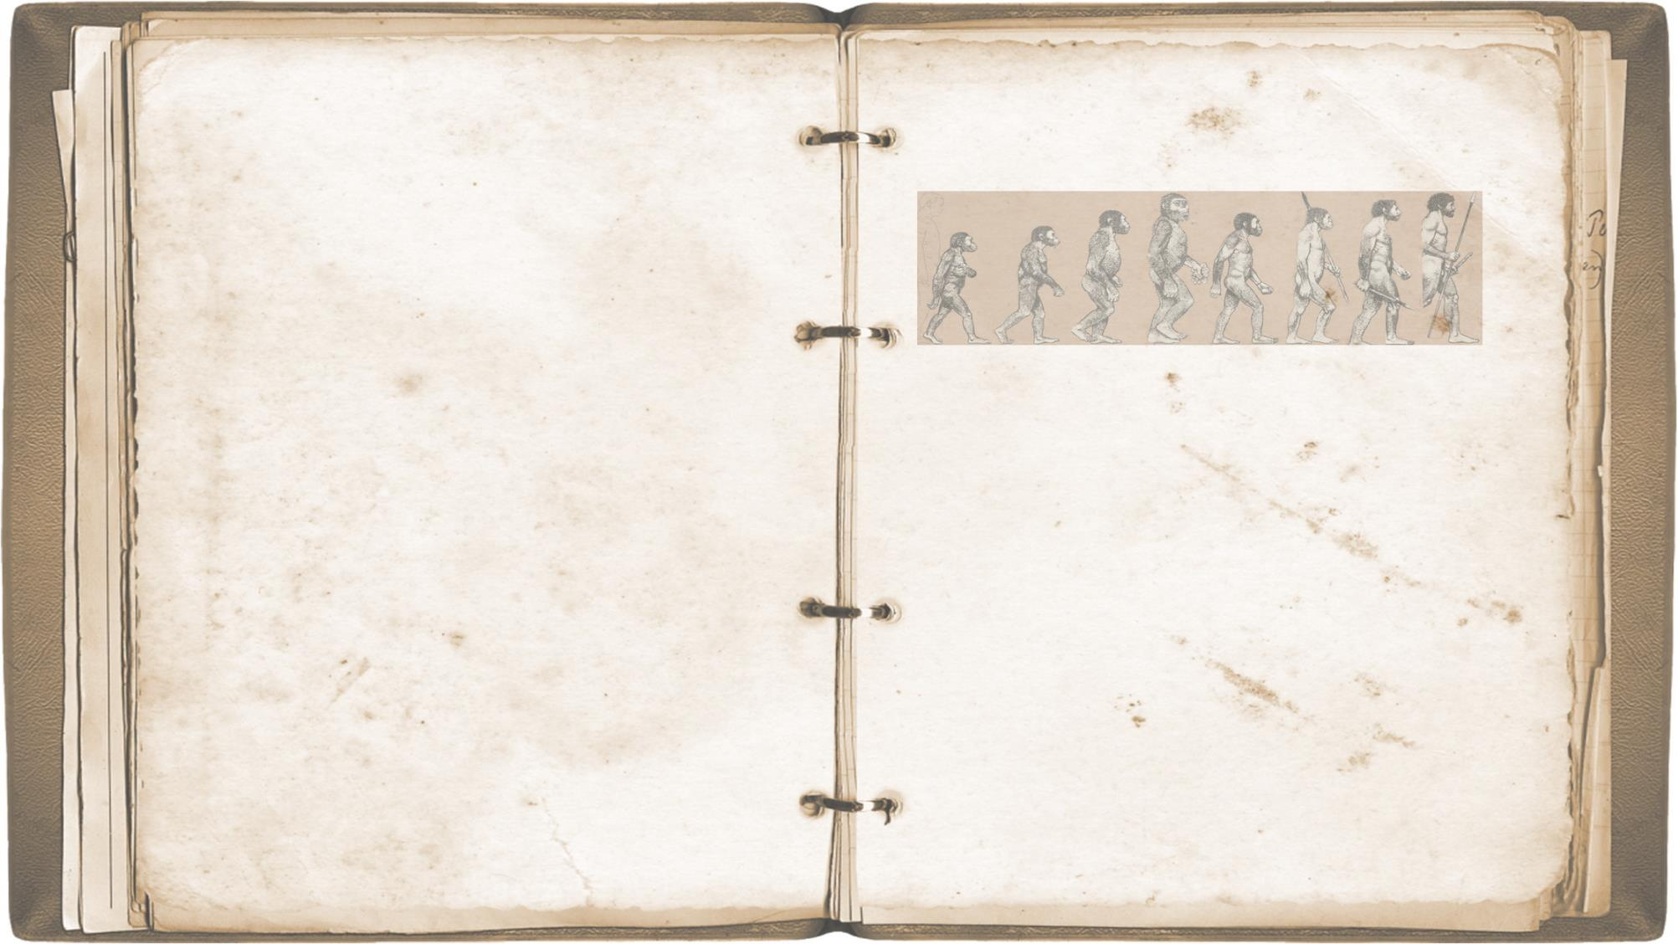
Вводные данные
Участники и партнеры выставки:
- Государственный биологический музей им. К. А. Тимирязева; - Интернет-портал «Антропогенез.ру»; - Тамара Георгиевна Кузнецова, д. б. н., ведущий научный сотрудник лаборатории физиологии высшей нервной деятельности (Колтушского антропоидника) Института физиологии имени И. П. Павлова РАН, Колтуши, Ленинградская область; - 3D-проект Сергея Кривоплясова, Москва; - Роман Евсеев, художник-реконструктор, Донецк; - Олег Осипов, художник-реконструктор, Киев; - Анатолий Александров, художник-реконструктор, Москва; - Творческий союз «Планетянин», Евгений Гриневич и Наталья Куликова, Москва; - Кафедра антропологии биологического факультета МГУ им. М. В. Ломоносова; - Издательский дом «ПостНаука», Москва; - Культурно-просветительский центр «Архэ», Москва; - НИИ и Музей антропологии МГУ им. М. В. Ломоносова.

Slide 5

Задача/Цели
Цель мероприятия – познакомить культурное, образовательное и научное сообщества и средства массовой информации Нижнего Новгорода с содержанием передвижной выставки государственного биологического музея им. К.А.Тимирязева «17 черепов и один зуб, или изменение человека во времени» и специально разработанной для музея занимательных наук «Кварки» интерактивной программой эволюции человека по материалам выставки.
Привлечь внимание жителей и гостей города и области к биологической выставке, не имеющей аналогов в России, создающей понимание картины эволюции человека.
Содействие развитию туризма в регионе, популяризация редкой профессии антрополога.

Slide 6
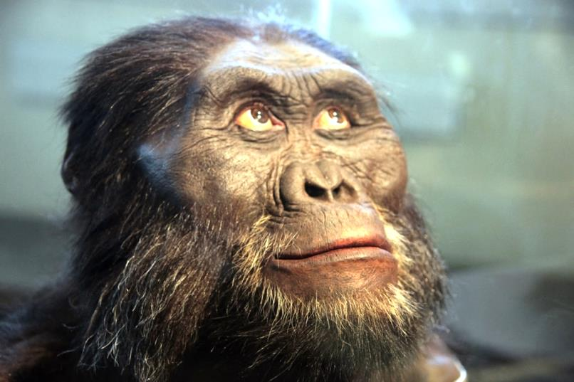
Идея
Открытие выставки в формате официального мероприятия с участием ключевых фигур представителей структур образования и культуры, а также освещение события представителями городских СМИ дает возможность не только рассказать обществу о начале деятельности выставки, но и обозначить ее уникальность. Также официальное мероприятие определяет статус выставки и открывает еще большие перспективы для взаимодействия с образовательными учреждениями в будущем по формированию экскурсионных групп.

Slide 7
О ВЫСТАВКЕ
Передвижная выставка — победитель конкурса Департамента культуры города Москвы в номинации «Музей в движении». После первой публикации в Зоологическом музее Московского государственного университета будет представлена в Выставочных залах Москвы, потом поедет путешествовать по другим городам.
Выставка демонстрирует ключевые стадии эволюции человека за последние семь миллионов лет: со времени, когда эволюционная линия предков человека полностью отделилась от линий предков других современных обезьян.
В настоящее время число находок наших ископаемых предков исчисляется сотнями. На выставке представлены самые полные и самые важные для понимания нашего происхождения. В экспозицию выставки входят точные копии черепов, которые хранятся у разных владельцев по всему миру и вряд ли когда-нибудь будут собраны вместе.

Slide 8
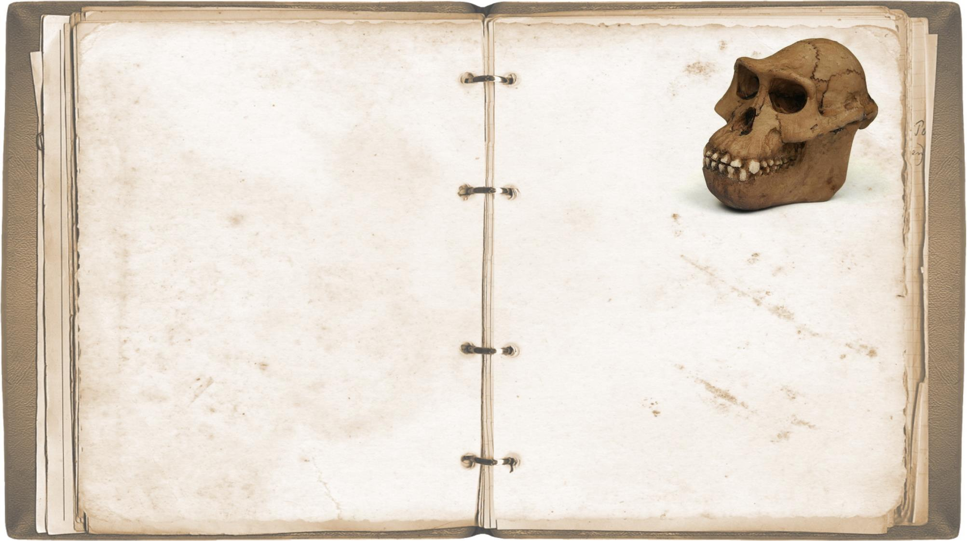
О ВЫСТАВКЕ
Выставка «17 черепов и один зуб» дает ответы на вопросы:
Как выглядели наши далекие предки? И даже те, которые еще совсем не были похожи на человека? Когда появились первые люди? И почему названы людьми? Почему они расселились по всему миру? Почему современный человек смеется?
Что он делает, когда ему трудно? И чем он все-таки отличается от обезьян?
В варианте, специально разработанном для музея занимательных наук «Кварки», к открытию выставки в Нижнем Новгороде была создана экспериментальная часть, которая показывает, чем и почему мы благодарны нашим предкам, которые когда-то много миллионов лет назад перестали бегать под ногами у динозавров и начали осваивать жизнь на деревьях, а потом спустились на землю.
За два с половиной миллиона лет изготовления орудий объем мозга увеличился в два раза, — теперь это наше причудливое приспособление для существования в природе, как ноги у тушканчика или хобот у слона. Культурная эволюция, благодаря которой у нас есть письменность, электричество и мобильные телефоны, стала возможна только с определенного момента эволюции биологической.

Slide 9
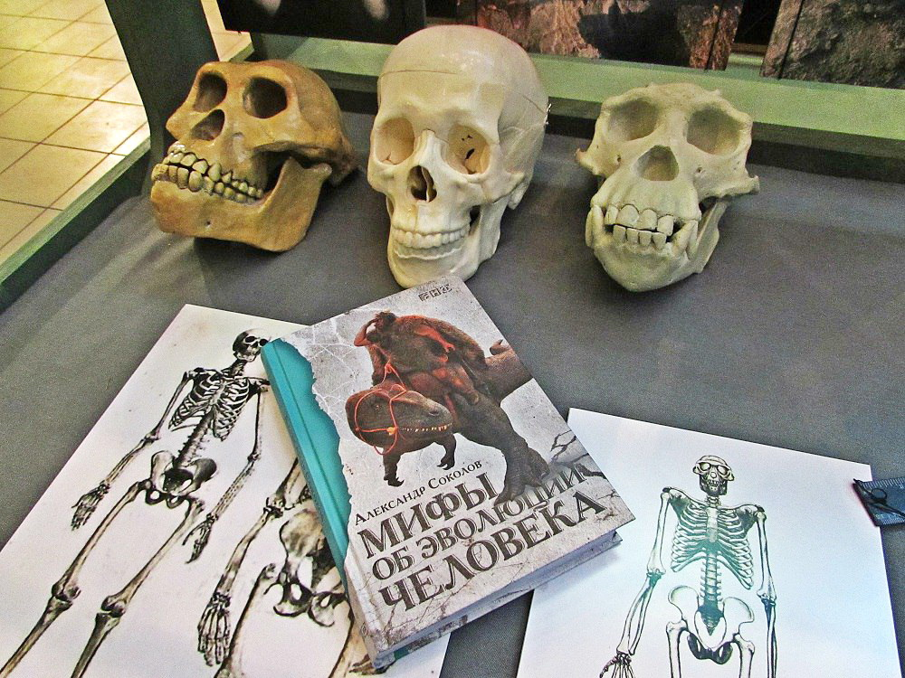
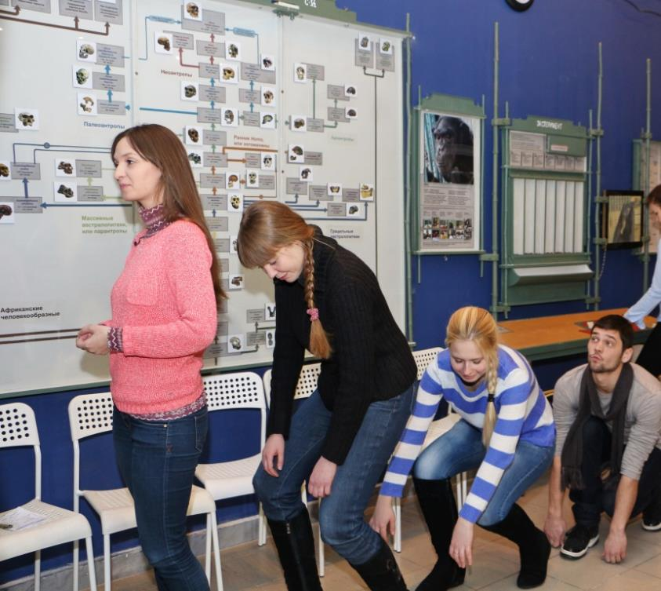

Slide 10
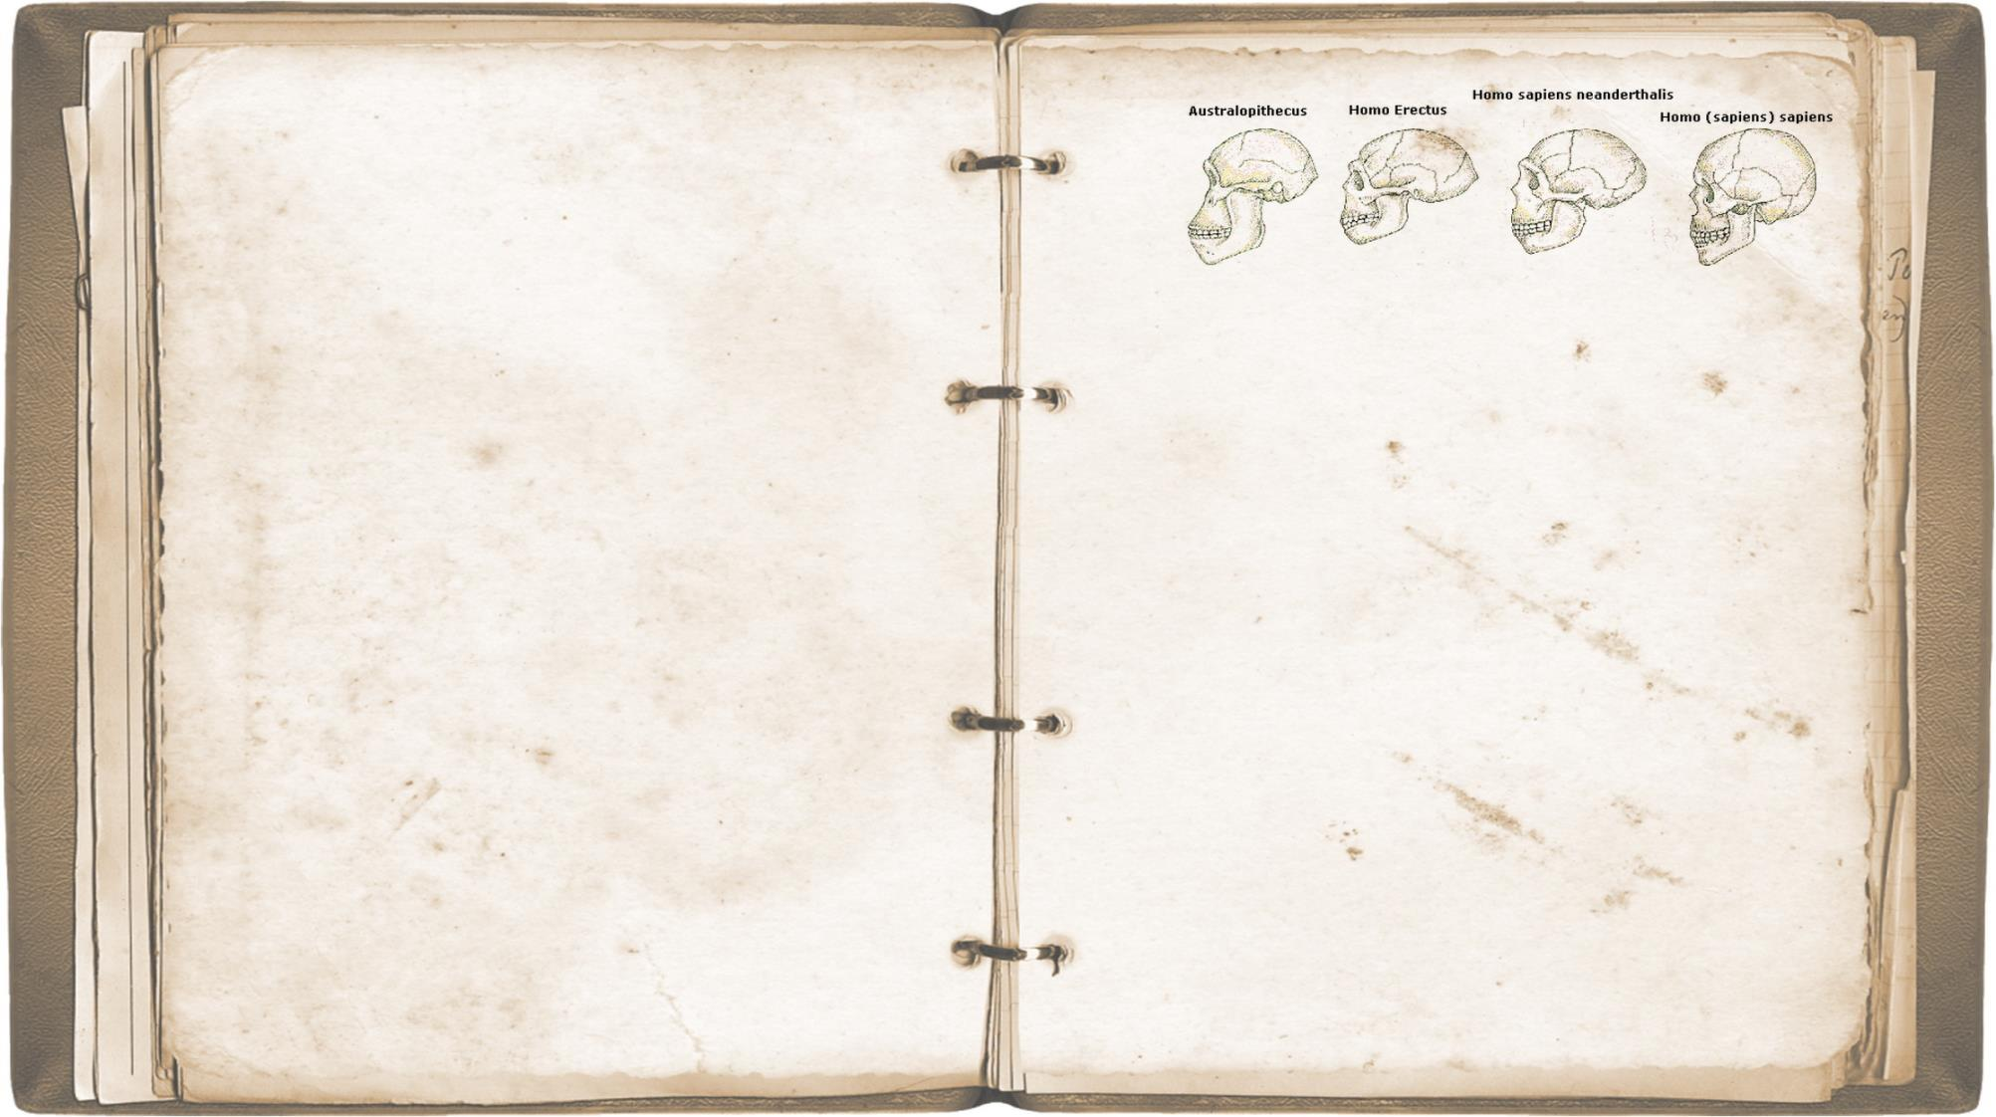
ВЫПОЛНЕНИЕ
Для осуществления открытия выставки возникла потребность в переоборудовании одного из помещений музея до формата соответствия, для чего были привлечены как технические службы самого музея, так и научные консультанты , декораторы.
Для того, чтобы мероприятие стало еще более неординарным по сравнению с многочисленными официальными процедурами открытий в культурно-образовательными сегменте, было принято решение разработать интерактивную часть, которая в дальнейшем была взята на вооружение организаторами самой выставки для ее последующей деятельности. Это увлекательная интерактивная, научно обоснованная часть, позволяющая на себе ощутить особенности жизнедеятельности наших предков на разных стадиях эволюции. Для ее внедрения потребовалась не только разработка, консультации и командировочные выезды в научные центры Москвы, но и специальное обучение экскурсоводов –физиков музея «Кварки» совершенно новым дисциплинам в области истории и биологии.
Для обеспечения на мероприятия желаемой аудитории (высокопоставленных и значимых лиц в области науки, культуры и образования) были разосланы десятки индивидуальных приглашений первым лицам города соответствующих сфер деятельности. Для большей лояльности проведены информационные встречи с ключевыми фигурами.
На открытие выставки приглашены все необходимые представители СМИ, охватывающие нашу целевую аудиторию как потенциальные посетители выставки в будущем.
На общую подготовку к открытию потребовался 1 месяц.

Slide 11
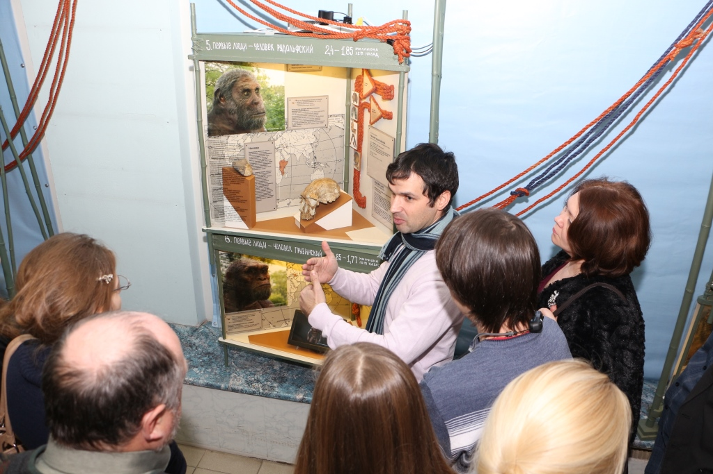

Slide 12
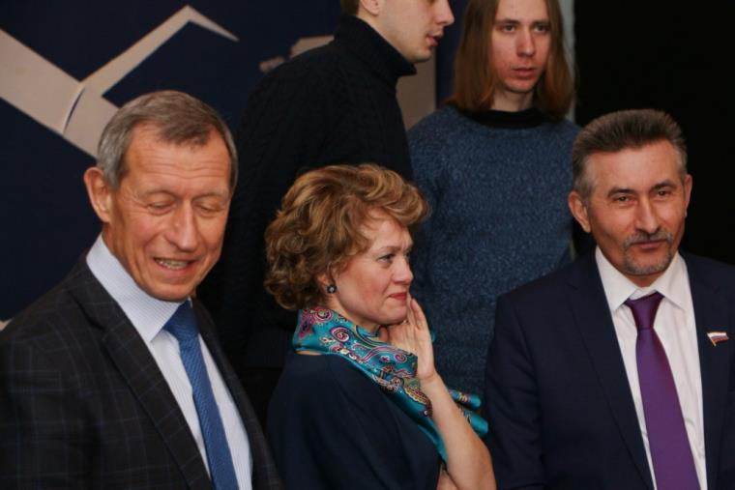
Эффективность
Явка из приглашенных лиц составила 80%, среди которых присутствовали министр культуры, нач. департамента культуры, активные представители депутатского состава, известные научные деятели, представители ведущих НКО, по СМИ явка составила -100%.
В отзывах официальных лиц отмечалась благодарность организаторам выставки за обогащение культурной жизни города.
Также прозвучали сожаления о том, что нет возможности оставить экспозицию мирового значения в городе навсегда.
Менее чем за 3 недели после открытия посещаемость выставки превысила двухмесячные показатели предыдущих городов (Зеленограда и Казани).

Slide 13
Эффективность
Главной проблемой для осуществления открытия выставки было согласование даты с возможностью присутствия на мероприятии авторов выставки и желаемых приглашенных лиц, тк у авторов свой насыщенный график работы по другим городам России, а у официальных лиц не менее насыщенный график, у каждого свой, и который при этом еще не всегда возможно согласовать. Отсутствие на открытии ключевых лиц могло привести к провалу мероприятия.
Для обеспечения полноценной явки гостей важно, чтобы в это же время не проходило в городе значимых мероприятий для представителей власти. В связи с этим было принято решение собрать необходимую информацию по личным неофициальным каналам различных уровней. Данное решение в итоге привело к желаемым результатам.

Slide 14
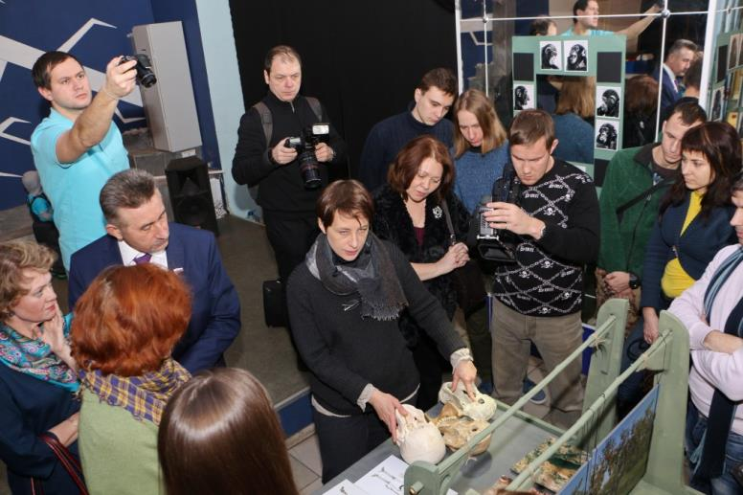
Реализация
Подготовка звука и освещения
Организация работы представителей СМИ
Встреча приглашенных гостей
Краткое вступление организаторов
Интерактивная программы для приглашенных гостей от одного из авторов выставки – Надежды Анатольевны Пантюлиной, старшего научного сотрудника государственного биологического музея им. К.А.Тимирязева.
Экскурсия по выставке от одного из авторов - Александра Борисовича Соколова, главного редактора портала Антропогенез.ру
Неформальное общение
Работа фотографа на протяжении мероприятия

Slide 15
Особенности
Одной из главных особенностей мероприятия является сам выбор тематики выставки. Данная экспозиция не имеет аналогов в России и даже во всем мире нет ни одного места, в котором собраны все основные артефакты, создающие общую картину эволюции человека, тк оригиналы и копии черепов находятся во всех уголках планеты в разрозненном составе.
Вторая особенность состоит в том, что разработанная специально к открытию экспериментальная часть дает возможность на себе ощутить особенности развития человека в различные эпохи эволюции. Интерактив крайне редко встречается на выставках подобного типа.
Третья особенность-идея открытия выставки в Нижнем Новгороде и ее финансирование на протяжении более 3 месяцев (все время размещения в Нижнем) осуществляется за счет частного капитала нескольких лиц, которым не безразлична культурная и просветительская жизнь в городе. С учетом самой низкой в городе стоимости посещения коммерческой выставки (всего 100 руб.) в сочетании с уникальностью проекта данная выставка не имеет аналогов в регионе.

Slide 16
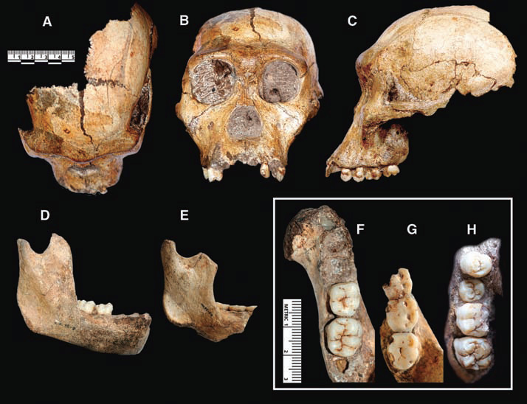
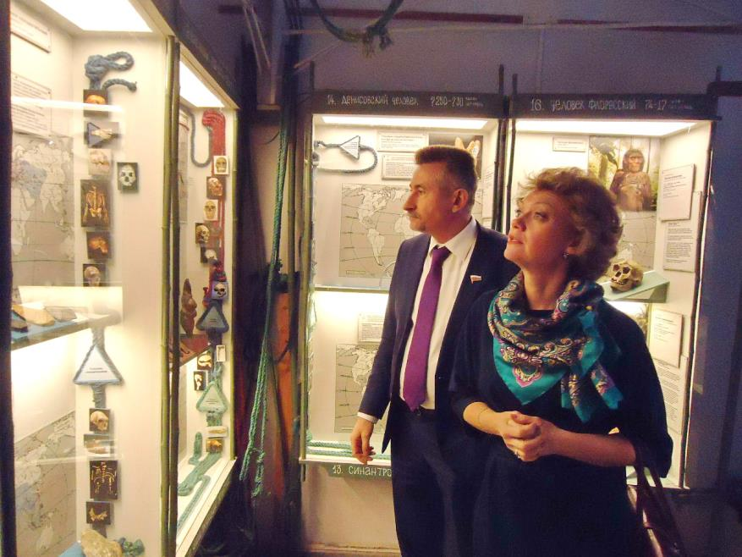

Slide 17
Дополнительная информация
Выставка «17 черепов и один зуб», открывшаяся 22.01.2016 в Нижнем Новгороде всего на 3 месяца, навсегда останется ярким следом в культурной жизни города!
По итогам мероприятиеявышли новостные сюжеты на телеканалах:
Россия1 Нижний Новгород: http://vestinn.ru/news/society/55281/
ННТВ: https://www.youtube.com/watch?v=Mc9r8OT-kuE&feature=youtu.be
Волга: http://volga-tv.ru/novosti-sreda-obitaniya/Vystavka--17-cherepov-i-zub-otkrylas-v-Nizhnem-Novgoroda1453726201.html
Время Н: http://www.vremyan.ru/news/vystavka_17_cherepov_i_zub_otkrylas_v_muzee_kvarki_video.html

Slide 18
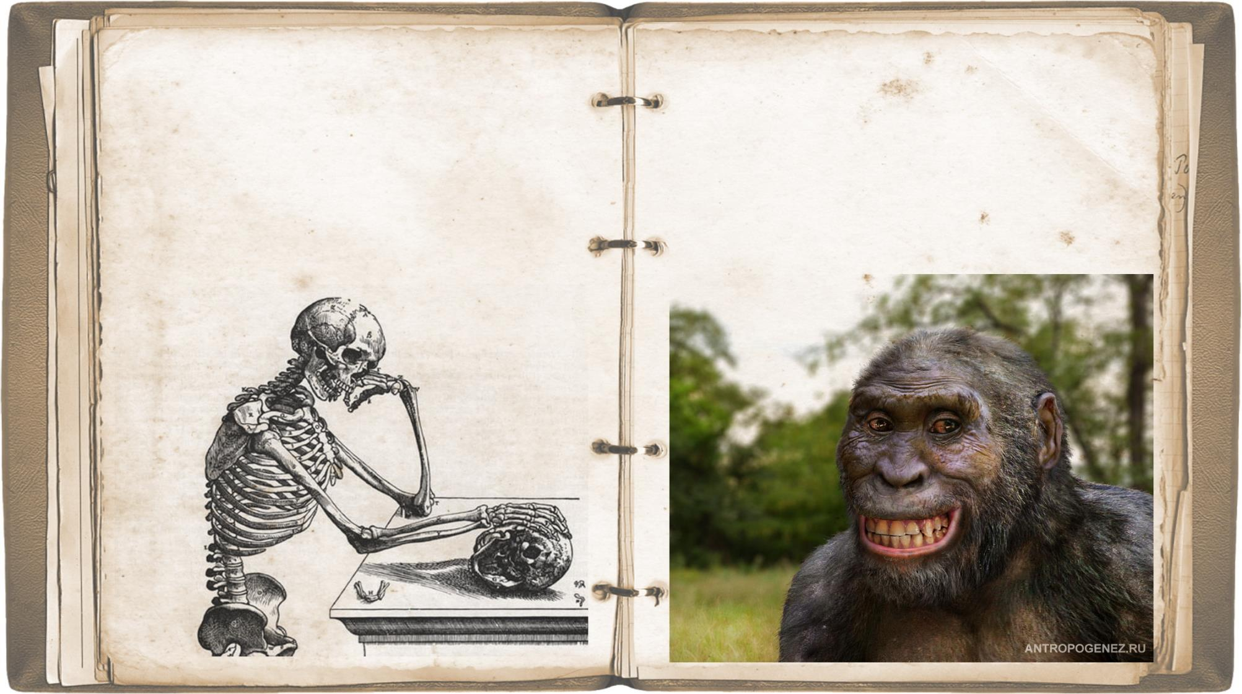
Дополнительная информация
На всем Земном шаре антропологов меньше,
чем космонавтов!

Slide 19
Контактная информация
ООО «Кварки»
Г. Нижний Новгород, ул. Совнаркомовская, 13
www.kvarky.ru
Креативный директор
Механцев Владислав Анатольевич
+79036023861, (831)-423-425-1

Slide 20
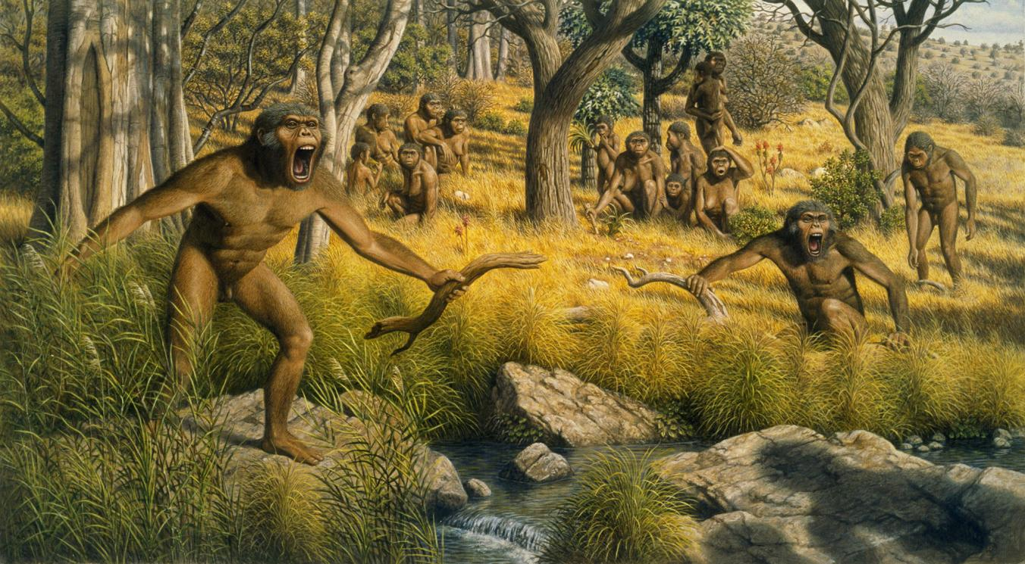

Slide 21

Информация для жюри конкурса Event-Прорыв
После просмотра данной презентации Вам необходимо
авторизоваться на сайте http://www.eventnn.ru/ и
выставить оценку на странице http://www.eventnn.ru/contest/
в строке, соответствующей данной заявке.
Для подтверждения оценки необходимо ввести уникальный для каждой презентации двухзначный код подтверждения оценки, представленный ниже.
Код подтверждения оценки = 1Z
(язык английский, шрифт заглавный)
Примечание: В случае нахождения на странице сайта более 20 минут авторизация прекращается автоматически. Необходимо обновить страницу и повторно авторизоваться. При возникновении проблем с голосованием направьте ваши оценки в любом понятном виде на адрес sergey@eventnn.ru.

